Slide 1




Procédure Projet Voltaire
Document réservé uniquement aux responsables formation

Slide 2
L’offre Projet Voltaire

Slide 3
Les modules Projet Voltaire
Pour chacun :
L’entraînement sur le module Projet Voltaire adapté à son niveau
Un support de cours papier
L’examen du Certificat Voltaire
Un tutorat par mail de 4 mois
Formule 1 :
Les Fondamentaux - améliorer et certifier son orthographe et ses écrits
Formule 2 :
Supérieur - Perfectionner sa communication écrite et certifier cette compétence
Test de 15 minutes
Formule 3 :
Viser l’excellence dans sa communication écrite et certifier cette compétence

Slide 4
L’entrainement adapté au niveau de chacun
FORMULE 1
Fondamentaux Campus
47 règles
Pour les collaborateurs ayant un score inférieur à 30% au test
Objectif : 300 au Certificat Voltaire
Exemples de règles :
Où est le sujet dans la phrase ?
Où est le verbe ?
Qu’est-ce qu’un pronom ?
Comment utiliser la cédille ?
Quelle est la différence entre un nom propre et un nom commun ?
FORMULE 2
Supérieur
140 règles
Pour les collaborateurs ayant un score entre 30% et 75% au test
Objectif : 700 au Certificat Voltaire
Exemples de règles :
Accords des participes passés, conjugaison, concordance des temps, etc.
Alternative :
Module Pro+Pont Supérieur
FORMULE 3
Excellence
200 règles
Pour les collaborateurs ayant un score supérieur à 75% au test
Objectif : 990 au Certificat Voltaire
Exemples de règles :
« à Avignon » ou « en Avignon » ?
« lune » ou « Lune » ?
« les roues arrière » ou « les roues arrières » ?
En + :
Orthotypographie
24 règles
Pour tous vos collaborateurs
Exemples de règles :
« 30% » ou « 30 % » ?
« 3e », « 3ème » ou « 3^{ième} » ?
« 4h10 », « 4 heures 10 » ou « 4 h 10 » ?
© Woonoz 2016

Slide 5
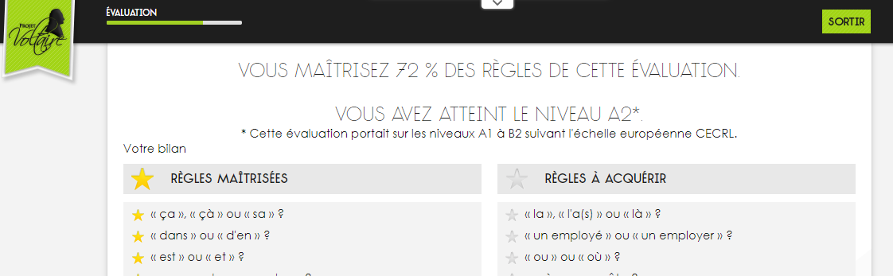
Comment inscrire un agent au Projet Voltaire ?
Le projet VOLTAIRE est en phase d’expérimentation dans notre région pour l’année 2019. Il est financé sur des fonds mutualisés et nous avons un nombre limité de licences.
Pour les inscriptions:
1- L’établissement souhaitant former des agents, met à disposition à ces derniers, le lien vers le test de positionnement : http://www.projet-voltaire.fr/test/eiaxq706y54csos ainsi que la fiche d’inscription-Agent ci-jointe.
Dès la fin du test de positionnement, l’agent voit son score qui s’affiche (voir l’image ci-dessous)
Attention, le test de positionnement dure 15 minutes, il ne peut pas être interrompu. Il ne peut pas être relancé, et il n’est pas possible de revenir en arrière.
© Woonoz 2016

Slide 6
Comment inscrire un agent au Projet Voltaire ?
2- Après le positionnement, l’établissement adresse à l’ANFH le récapitulatif des inscriptions ci-joint, complété, à partir de la fiche d’inscription-Agent, sans oublier de préciser le choix de la formule retenue ( 1, 2 ou 3)
Formule 1
< 30%
Test de 15 minutes
30% à 75%
Formule 2
> 75%
Formule 3
3- une fois inscrit par l’ANFH auprès de Woonoz, chaque agent recevra son identifiant et son mot de passe pour accéder à la plateforme du Projet Voltaire.
© Woonoz 2016

Slide 7
Pour l’organisation d’une session Certificat Voltaire
Le projet VOLTAIRE permet d’obtenir une certification reconnue par les recruteurs au même titre que le test TOEIC pour l’’anglais.
A l’ouverture de son compte, chaque stagiaire recevra un code parrain lui permettant de s’inscrire à une session en centres d’examen agrée certification Voltaire ou à une session organisée dans un établissement hospitalier ou dans les locaux de l’ANFH.
Des sessions seront organisées par l’ANFH dans leurs locaux en mai et novembre 2019 (dates à définir)
© Woonoz 2016
© Woonoz 2018

Slide 8
Démos : Tests de positionnement et plateforme Projet Voltaire

Slide 9
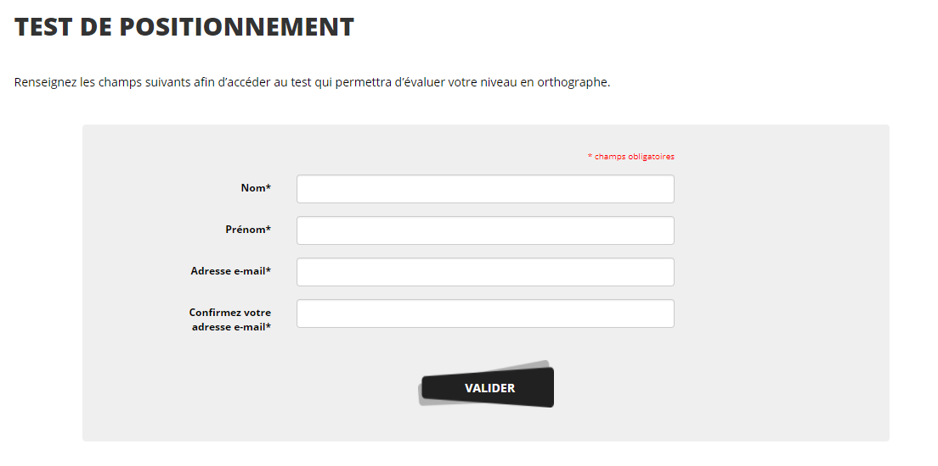
Tests de positionnement
- INSCRIPTION AU TEST -
Depuis l’URL communiquée, l’agent s’inscrit en ligne :
http://www.projet-voltaire.fr/test/eiaxq706y54csos

Slide 10
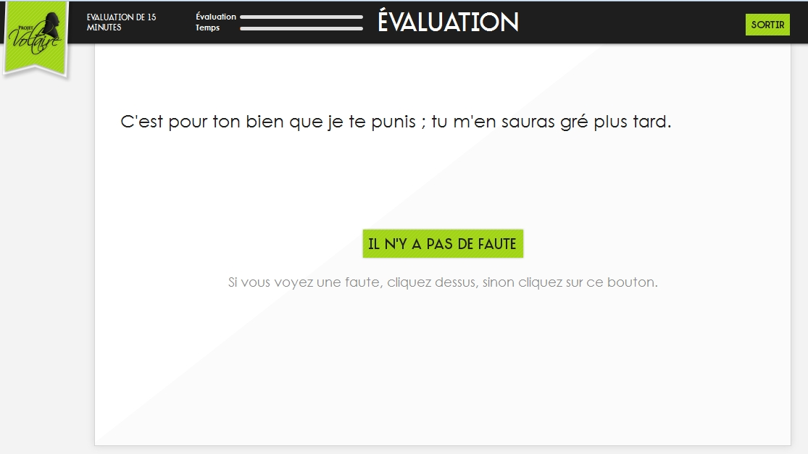
Tests de positionnement
- COMMENT PASSER LE TEST -
L’agent passe le test directement.
Des phrases sont proposées, il doit cliquer sur la faute ou sur le bouton
« Il n’y a pas de faute ».
© Woonoz 2018

Slide 11

Projet Voltaire
- Démo -
  Pour se connecter, rejoindre le site https://www.projet-voltaire.fr/ et s’identifier :

Slide 12
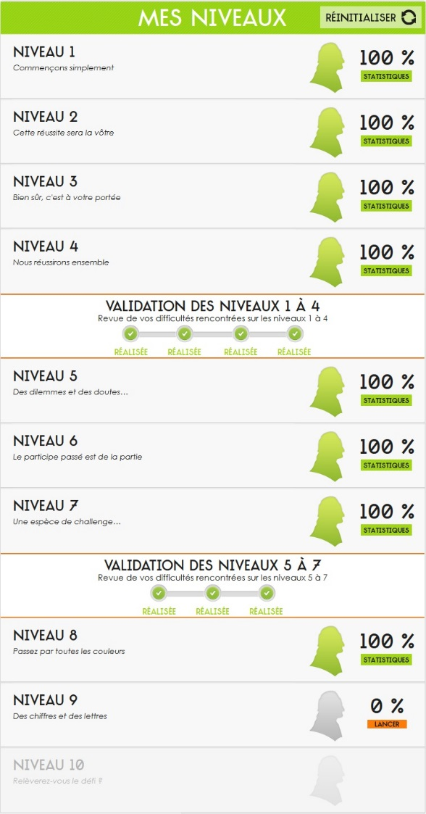
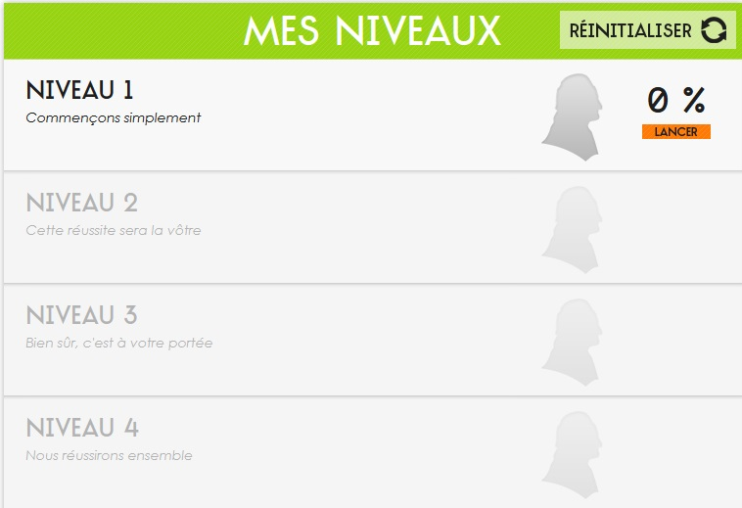
Projet Voltaire
- Démo -
  Les règles d’orthographe sont réparties sur plusieurs niveaux, classés dans un ordre croissant de difficulté.
  Lancez le niveau 1

Slide 13
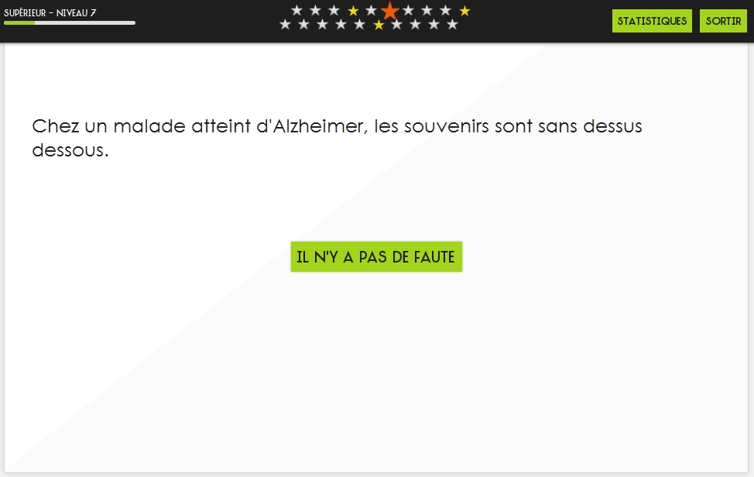
Projet Voltaire
- Démo -
Une phrase est proposée.
Si vous voyez une faute, cliquez dessus, sinon cliquez sur « Il n’y a pas de faute ».

Slide 14
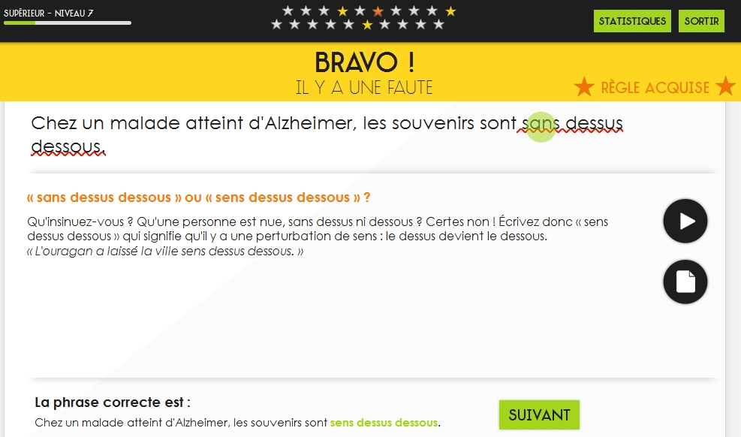
Projet Voltaire
- Démo -
Avec la réponse s’affiche la correction, ainsi que l’explication simple de la règle.
S’appuyant sur le moteur de mémorisation Woonoz, d’autres illustrations de cette règle vous seront présentées, jusqu’à ce que vos collaborateurs aient acquis les bons automatismes.

Slide 15
Projet Voltaire
- Démo -
Pour chaque règle, en plus de l'explication synthétique, l’apprenant peut lancer une vidéo didactique. Élaborées avec une équipe d'experts en pédagogie, les images et la voix off permettent de mieux comprendre et de retenir plus durablement.

Slide 16
Projet Voltaire
- Démo -
Une difficulté sur une règle ? Un clic ouvre le cours avec des exercices ciblés. Tous les cours sont imprimables.

Slide 17
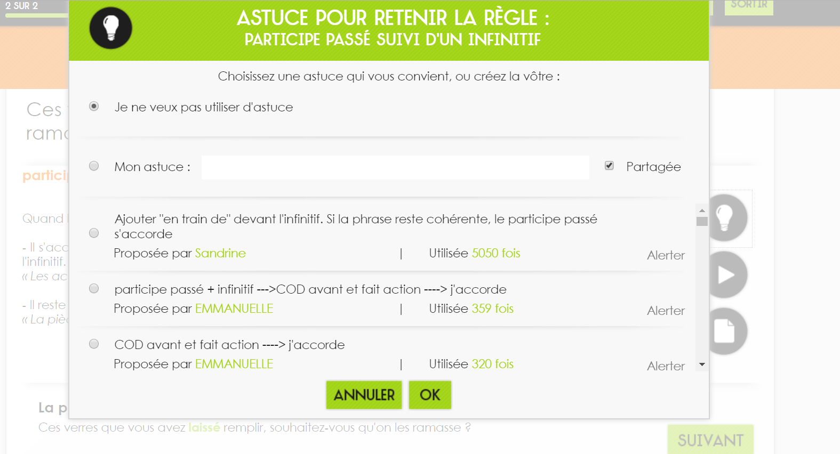
Projet Voltaire
- Démo -
Vous avez la possibilité de créer ou de choisir une astuce existante sur une règle. Vous pouvez créer une astuce et choisir de la partager ou de la garder privée. Vous pouvez envoyer une alerte sur une astuce existante.

Slide 18
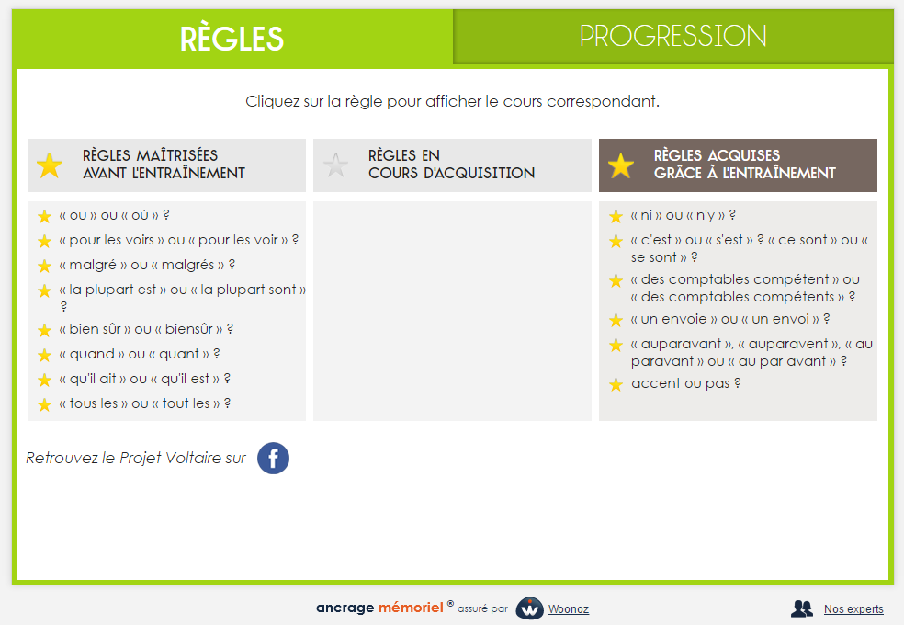
Projet Voltaire
- Démo -

Slide 19
Projet Voltaire
- Démo -
Des modules de révision intermédiaire sont proposées (exemple : après le niveau 4, après le niveau 7 et après le niveau 10 pour le module Supérieur). Ces révisions intermédiaires sont consacrées aux règles ayant posé des problèmes lors de l’entrainement et se débloque 36h après la fin du niveau précédent.

Slide 20
Votre contact
Pour les responsables formation au sein des établissements adhérents :
  Florence BOCQUEL – ANFH Languedoc Roussillon
  Conseillère Formation
  Tél : 04.67.04.35.13
  Mail : f.bocquel@anfh.fr
© Woonoz 2018

